Slide 1
基于Arduino倒车雷达的设计与实现
学 院 | 人工智能学院
班 级 | 计算机科学与技术1班
姓 名 | 刘佳玮
指导教师 | 曾 屹

Slide 2
选题内容与所做内容 | 设计成果
1. Arduino 与 外设 2. 倒车雷达 3. 倒车影像与上位机

Slide 3
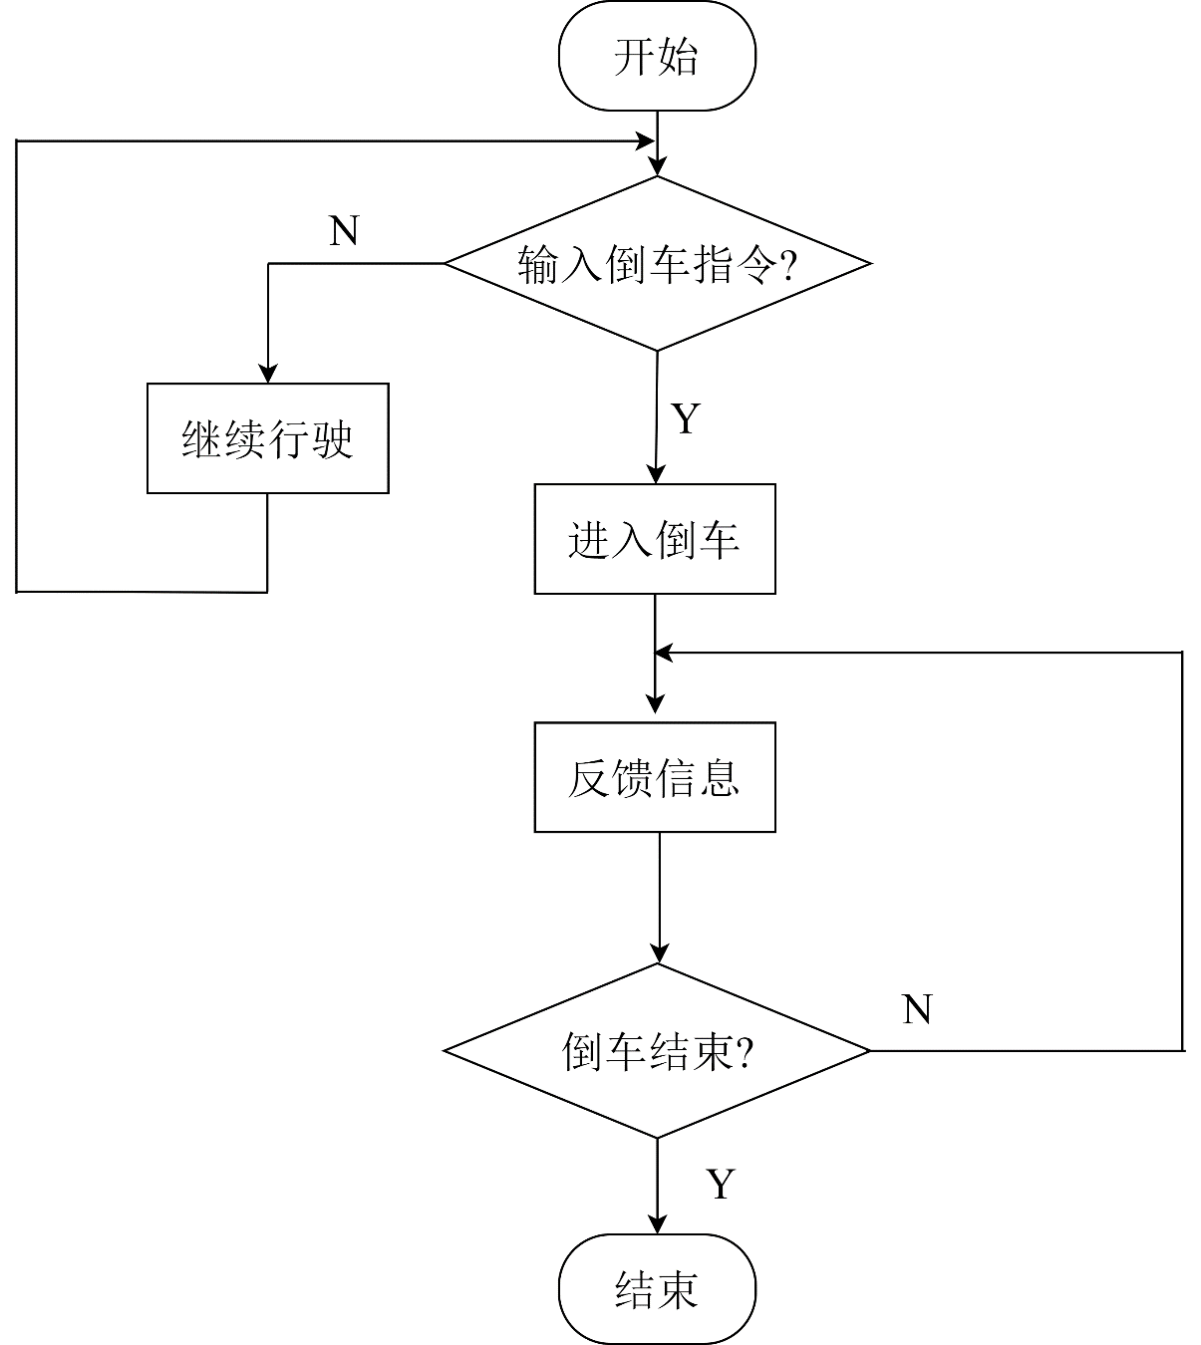
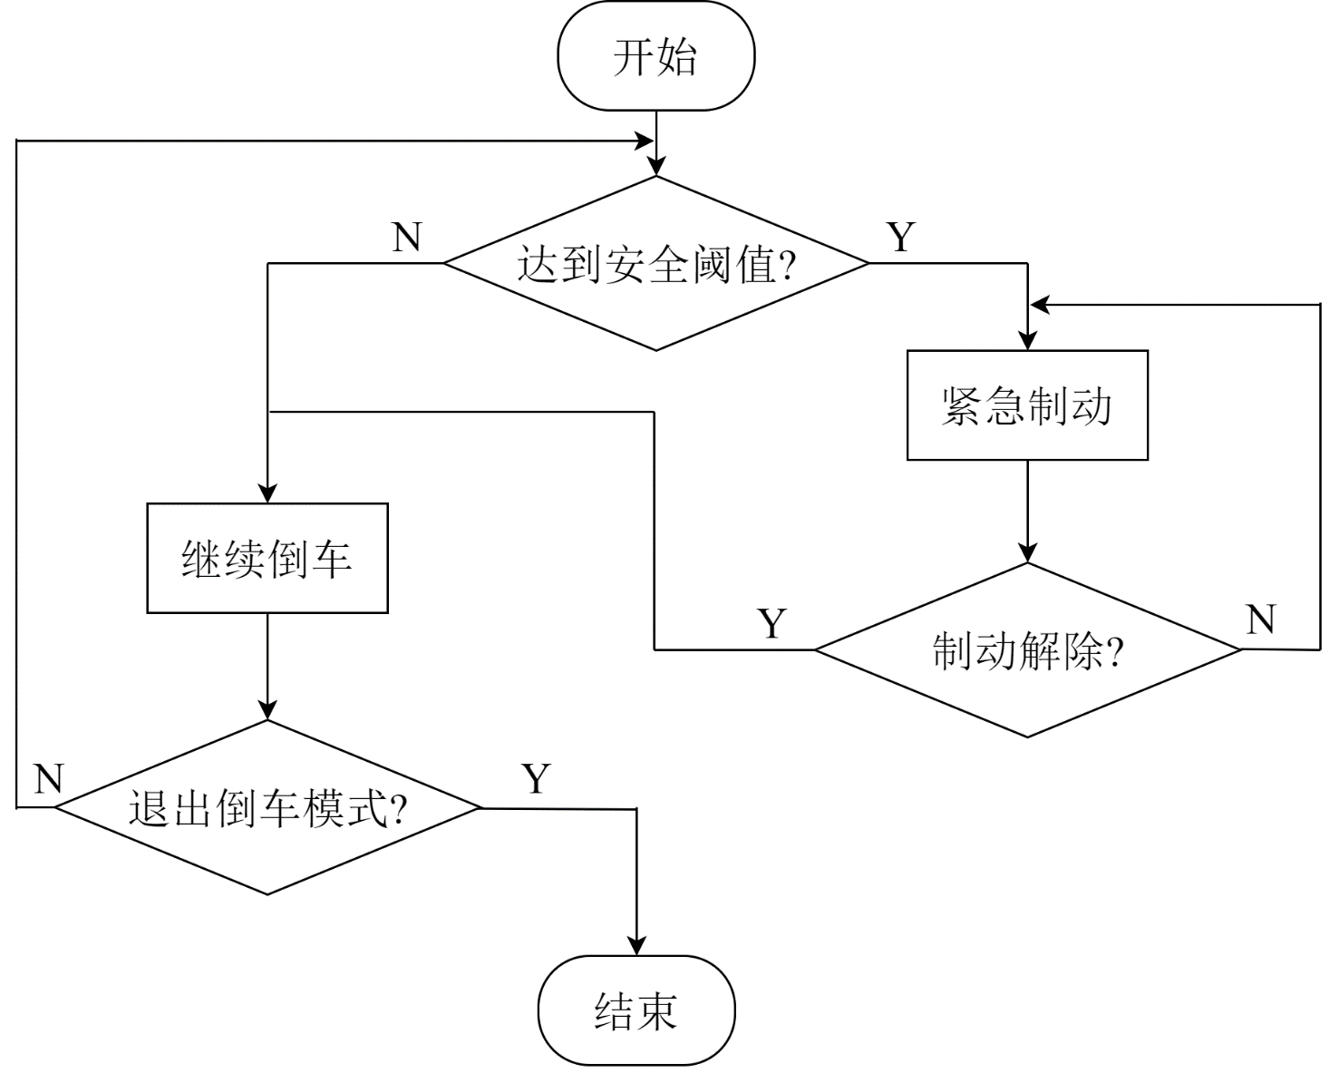
选题内容与所做内容 | 设计成果

Slide 4
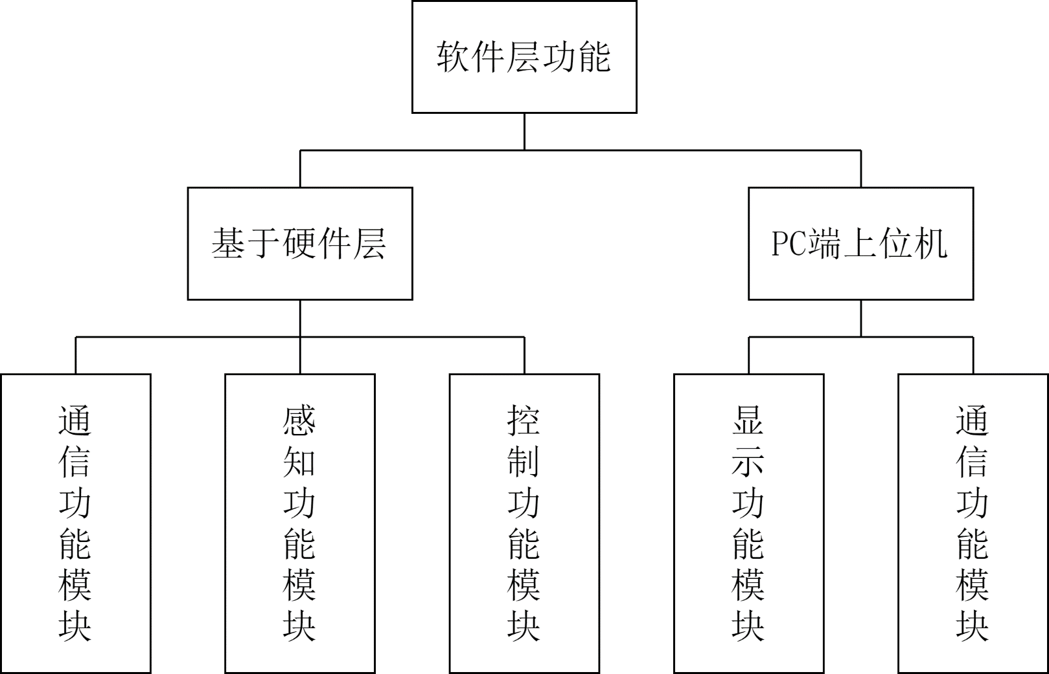
目录
Arduino软件层
(1) 控制功能设计
(2) 感知功能设计
(3) 通信功能设计
PC端上位机软件层
(1) 显示功能设计
(2) 通信功能设计
Arduino
软件层

Slide 5
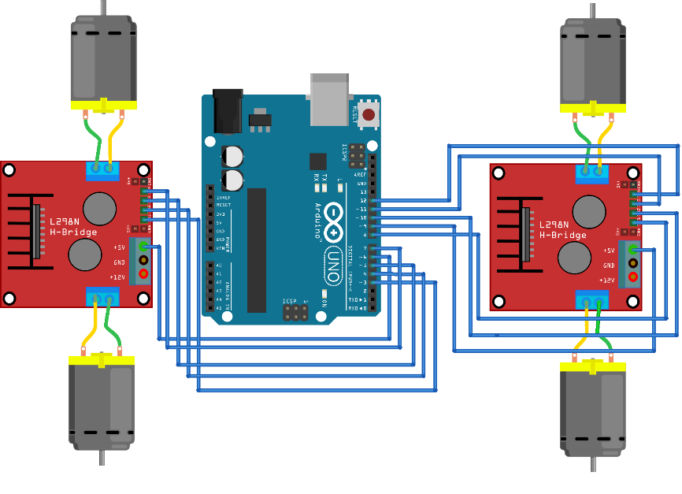
控制功能设计 | 感知功能设计 | 通信功能设计 | PC端软件设计
读取用户发送的指令并解析
根据指令完成：
（1）控制车辆的前进 、后退和转向
（2）PWM减速

Slide 6
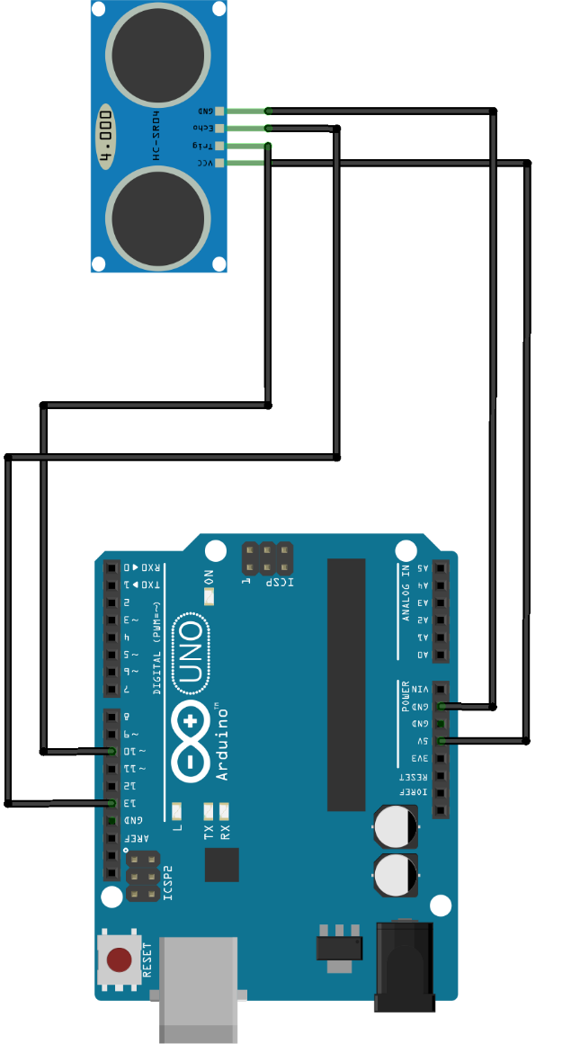
控制功能设计 | 感知功能设计 | 通信功能设计 | PC端软件设计
进入倒车后，探测车身与后方障碍物的距离；
将距离发送给PC端；
当距离低于安全阈值时，紧急停车；
退出倒车模式后，关闭探测功能模块。

Slide 7
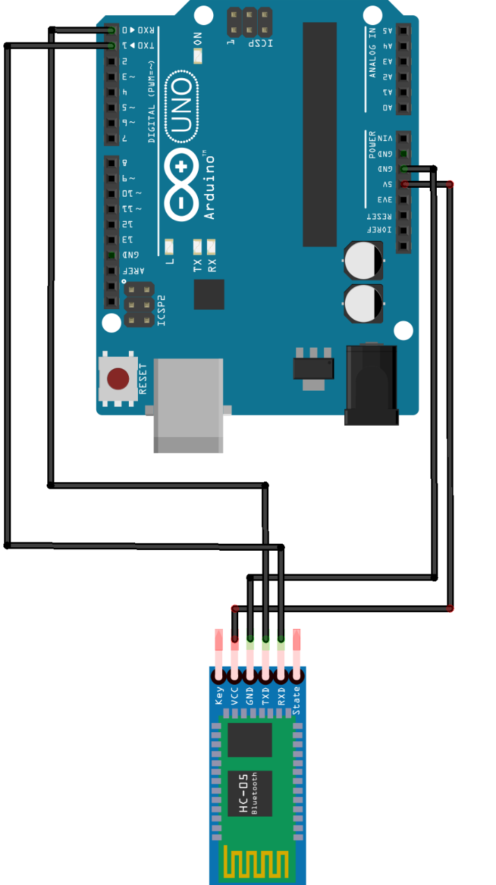
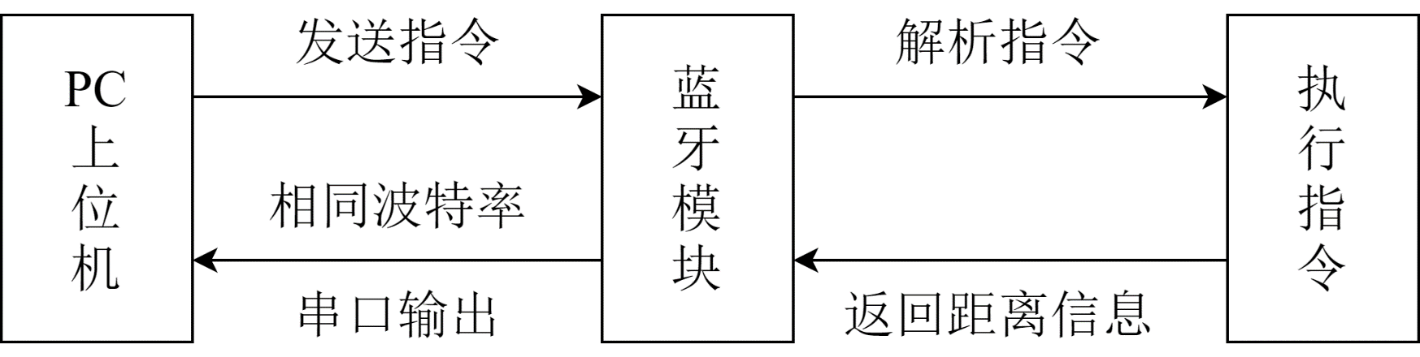
控制功能设计 | 感知功能设计 | 通信功能设计 | PC端软件设计
PC端发送指令，Arduino端接收；
Arduino端发送距离信息，PC端接收；
蓝牙模块位于通信枢纽。

Slide 8
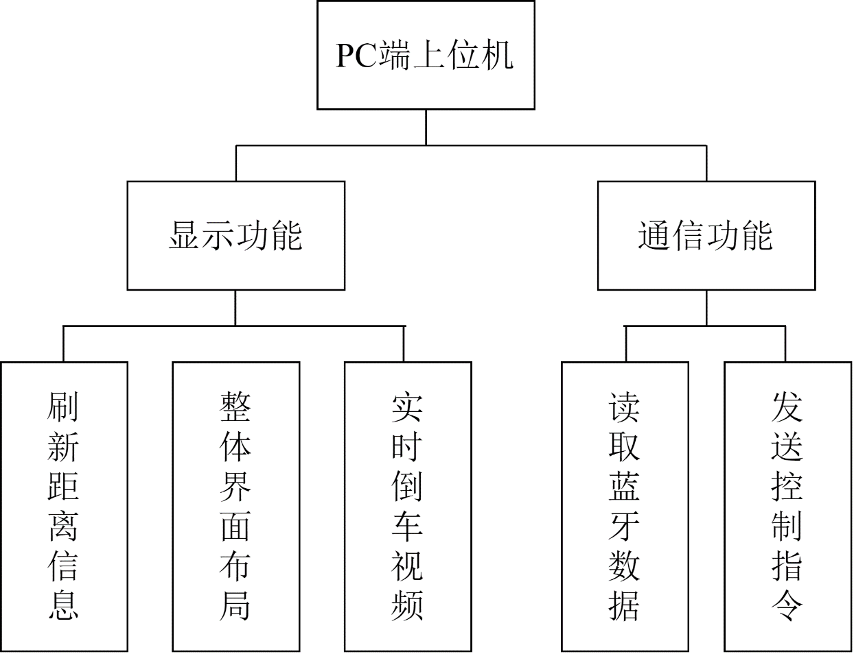
控制功能设计 | 感知功能设计 | 通信功能设计 | PC端软件设计
显示功能：多线程工作；
（1）软件布局：创建场景、实体和控件
（2）主线程：负责软件显示；
（3）子线程：负责读取距离信息。
2. 通信功能：与Arduino端交互；

Slide 9
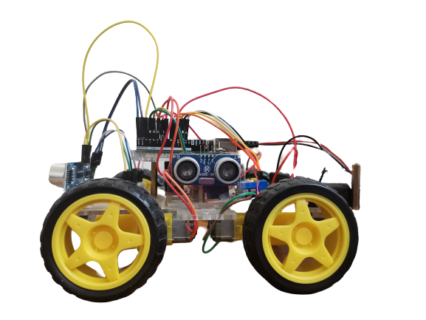
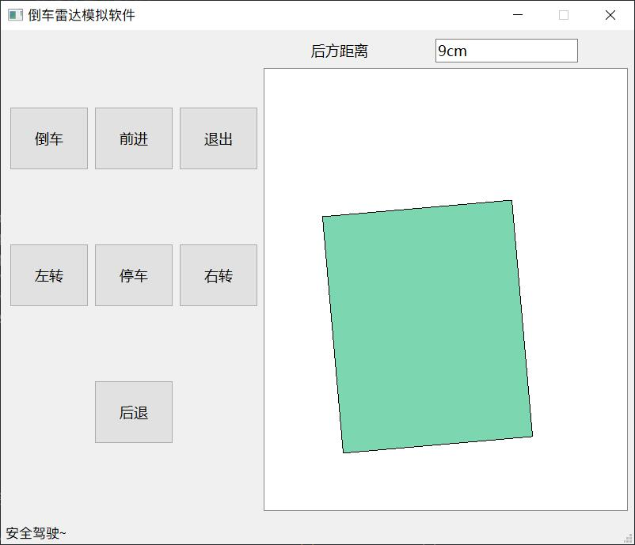
选题内容与所做内容 | 设计成果

Slide 10
结果展示

